Slide 1

الخامسة

Slide 2


Slide 3

تنظيم حصص الأسبوع
اليوم 4 -
اليوم1 -
أنشطة اعتيادية (10د).
ورشة القراءة: استثمار النص (50د).
إملاء (25د).
أنشطة اعتيادية (10د).
معجم (25د).
ورشة الاستماع والتحدث (30د).
الكلمات البصرية+ القراءة المشتركة(20د).
اليوم 5 -
اليوم2 -
أنشطة اعتيادية (10د).
ورشة القراءة (40د).
الإنتاج الكتابي (35د).
أنشطة اعتيادية (10د).
ورشة الاستماع والتحدث 30د).
ورشة القراءة (45د).
اليوم 6 -
اليوم 3 -
أنشطة اعتيادية (10د).
استماع و تحدث: توليف (15د).
ورشة القراءة: الطلاقة والفهم (30د).
الإنتاج الكتابي: (30د).
أنشطة اعتيادية (10د).
ورشة الاستماع والتحدث (30د).
ورشة القراءة (45د).
Révision
Lecture offerte

Slide 4







هيكلة حصة اليوم
- 01 افتتاح الحصة
إملاء
- 02 قراءة
النص "كنز الطبيعة (الجزء 2)".
استثمار الظاهرة اللغوية: تحويل الأفعال مع الضمائر (2)
- 03 الإنتاج الكتابي
إكمال قصة (وضعية البداية)

Slide 5

عند نهاية الحصة
على الأقل % 80 من المتعلمين سيكونون قادرين على:
رسم الاسم الموصول بشكل صحيح؛
تحويل الأفعال حسب الضمائر في الماضي والمضارع والأمر.
إكمال قصة (وضعية البداية).

Slide 6

افتتاح الحصة
افتتاح الحصة
ترحيب
تدبير السلوك
نشاط اعتيادي: إملاء

Slide 7




مرحبا بكم . سننطلق في حصة اللغة العربية.
اختــتام الحــصة
الإنتاج الكتابي
قراءة
افتتاح الحصة

Slide 8




قبل أن نبدأ حصة اليوم نتذكر شروط الحصول على نجمة التميز.
اختــتام الحــصة
الإنتاج الكتابي
قراءة
افتتاح الحصة
أَطْلُبُ تَوْضيحاً إِذا لَمْ أَفْهَمْ.
أُقَدِّمُ إِجاباتي في جُمْلَةٍ تامَّةٍ.

Slide 9


ضعوا اللوحة والكراسة في القمطر.
اختــتام الحــصة
الإنتاج الكتابي
قراءة
افتتاح الحصة

Slide 10
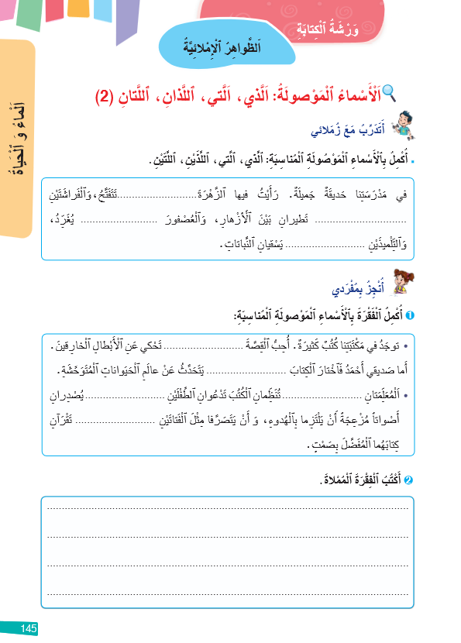

نبدأ بتصحيح الواجب المنزلي. من يقرأ؟ اكتب الاسم الموصول على السبورة.
اختــتام الحــصة
الإنتاج الكتابي
قراءة
افتتاح الحصة

Slide 11

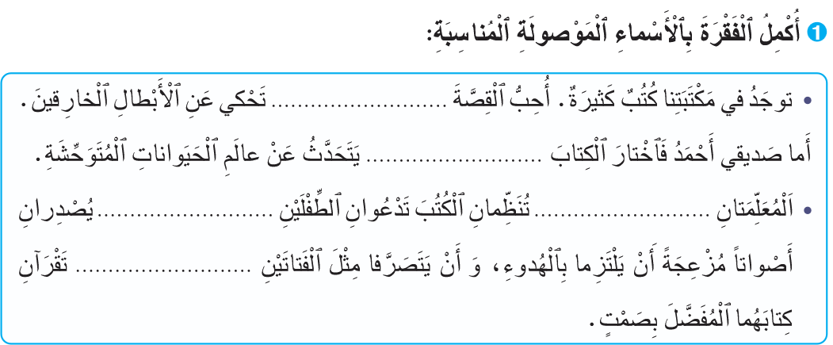
انتبهوا للتصحيح، انتبهوا لرسم الاسم الموصول (التي- الذي) بلام واحدة.
اختــتام الحــصة
الإنتاج الكتابي
قراءة
افتتاح الحصة
ٱلَّتي
ٱلَّذي
ٱللَّذَيْنِ
ٱللَّتانِ
ٱللَّتَيْنِ

Slide 12
نتذكر:
اختــتام الحــصة
الإنتاج الكتابي
قراءة
افتتاح الحصة
اَلَّتي
اَلَّذي
تُرْسَمُ بِلامٍ واحِدَةٍ
اَللَّذانِ/ اَللَّذَيْنِ
تُرْسَمُ بِلامَيْنِ
اَللَّتانِ/ اَللَّتَيْنِ

Slide 13
قراءة
قراءة
النص "كنز الطبيعة (الجزء 2)"
استثمار الظاهرة اللغوية: تحويل الأفعال حسب الضمائر (2)

Slide 14
اليوم ستتدربون على تحويل الأفعال حسب الضمائر في الأزمنة الثلاثة.
اختــتام الحــصة
الإنتاج الكتابي
قراءة
افتتاح الحصة
تَحْويلُ ٱلْأَفْعالِ في ٱلْماضي وَٱلْمُضارِعِ وَٱلْأَمْرِ حَسَبَ ٱلضَّمائِرِ

Slide 15

خذوا ألواحكم
اختــتام الحــصة
الإنتاج الكتابي
قراءة
افتتاح الحصة

Slide 16
حولوا الفعل حسب ما هو مطلوب. انتبهوا إلى الضمير والزمن!
اختــتام الحــصة
الإنتاج الكتابي
قراءة
افتتاح الحصة
أَنْتُما لا (لَعِبَ) .................... في ٱلطَّريقِ. (اَلْمُضارِعِ)

Slide 17

ارفعوا ألواحكم. هل تتفقون مع هذه الإجابة؟ لماذا؟
اختــتام الحــصة
الإنتاج الكتابي
قراءة
افتتاح الحصة

Slide 18
الضمير هو أنتما، والزمن هو المضارع. نقول إذاً : أنتما تلعبان
اختــتام الحــصة
الإنتاج الكتابي
قراءة
افتتاح الحصة
أَنْتُما في ٱلْغابَةِ. (اَلْمُضارِعِ)
تَلْعَبانِ

Slide 19
حولوا الفعل حسب ما هو مطلوب. انتبهوا إلى الاسم والزمن!
اختــتام الحــصة
الإنتاج الكتابي
قراءة
افتتاح الحصة
يا حَطّابُ! (تَوَقَّفَ) .................... عَنْ قَطْعِ أَشْجارِ ٱلْغابَةِ. (اَلْأَمْرِ)

Slide 20
ارفعوا ألواحكم. هل تتفقون مع هذه الإجابة؟ لماذا؟
اختــتام الحــصة
الإنتاج الكتابي
قراءة
افتتاح الحصة

Slide 21
المطلوب هو تحويل الفعل (توقف) مع الضمير أَنْتَ في صيغة الأمر.
اختــتام الحــصة
الإنتاج الكتابي
قراءة
افتتاح الحصة
يا حَطّابُ!.................... عَنْ قَطْعِ أَشْجارِ ٱلْغابَةِ. (اَلْأَمْرِ)
تَوَقَّفْ

Slide 22
حولوا الفعل حسب ما هو مطلوب. انتبهوا إلى الضمير والزمن!
اختــتام الحــصة
الإنتاج الكتابي
قراءة
افتتاح الحصة
هُمْ (أَصْلَحَ) ...... ٱلصُّنْبورَ ٱلَّذي يَتَسَرَّبُ مِنْهُ ٱلْماءُ. (اَلْماضي)

Slide 23
ارفعوا ألواحكم. هل تتفقون مع هذه الإجابة؟ لماذا؟
اختــتام الحــصة
الإنتاج الكتابي
قراءة
افتتاح الحصة

Slide 24
المطلوب هو تحويل الفعل (أَصلح) مع الضمير هم في الماضي.
اختــتام الحــصة
الإنتاج الكتابي
قراءة
افتتاح الحصة
هُمْ ........... ٱلصُّنْبورَ ٱلَّذي يَتَسَرَّبُ مِنْهُ ٱلْماءُ. (اَلْماضي)
أَصْلَحوا

Slide 25
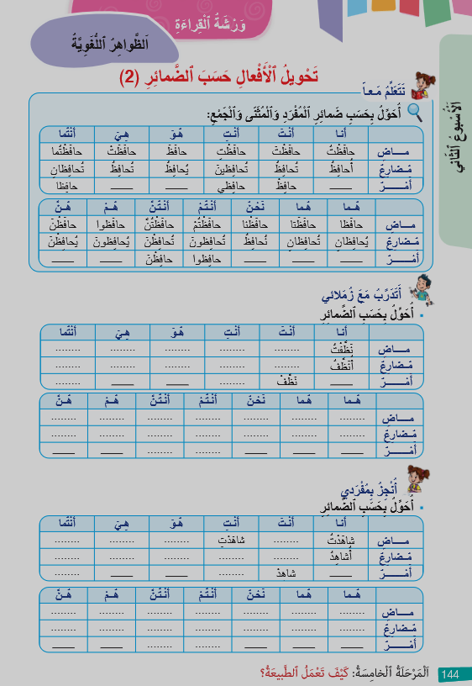
خذوا الصفحة 144. من يقرأ الفقرة "نتذكر"؟
اختــتــام الحــصة
الإنتـــــــاج الكتـابي
قــــــــــــــراءة
افتتاح الحصة

Slide 26
نمر إلى النشاط الأول، من يقرأ التعليمة؟ ما المطلوب؟
اختــتام الحــصة
الإنتاج الكتابي
قراءة
افتتاح الحصة

Slide 27

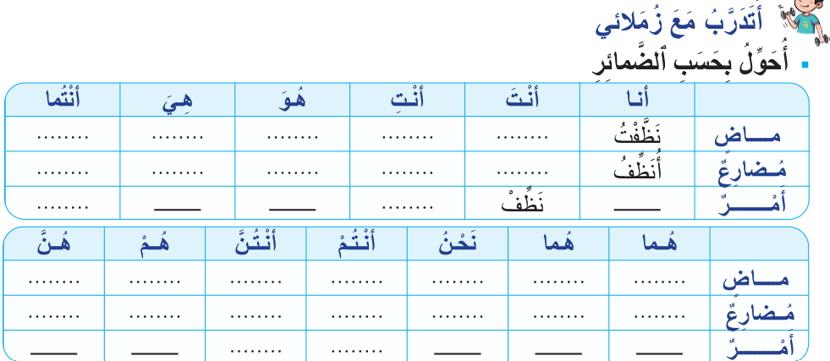
اختــتام الحــصة
الإنتاج الكتابي
قراءة
افتتاح الحصة
أنجزوا بشكل فردي. (5 دقائق)

Slide 28

اختــتام الحــصة
الإنتاج الكتابي
قراءة
افتتاح الحصة
في ثنائيات وضح لزميلك كيف توصلت إلى الجواب. (دقيقة واحدة)

Slide 29
اختــتام الحــصة
الإنتاج الكتابي
قراءة
افتتاح الحصة
نصحح. - انتبهوا للتصحيح.
نَظَّـفْتُما
نَظَّـفَتْ
نَظَّـفَ
نَظَّـفْتِ
نَظَّـفْتَ
تُنَظِّـفانِ
تُنَظِّـفُ
يُنَظِّـفُ
تُنَظِّـفينَ
تُنَظِّـفُ
نَظِّـفا
نَظِّـفي
نَظَّـفْنَ
نَظَّـفوا
نَظَّـفْتُنَّ
نَظَّـفْتُمْ
نَظَّـفْنا
نَظَّـفَتا
نَظَّـفا
يُنَظِّـفْنَ
يُنَظِّـفونَ
تُنَظِّـفْنَ
تُنَظِّـفونَ
نُنَظِّـفُ
تُنَظِّـفانِ
يُنَظِّـفانِ
نَظِّـفْنَ
نَظِّـفوا

Slide 30
اختــتام الحــصة
الإنتاج الكتابي
قراءة
افتتاح الحصة
نمر إلى النشاط الموالي. ما الفعل المطلوب تحويله؟ أنجزوا بشكل فردي. (5 دقائق)

Slide 31
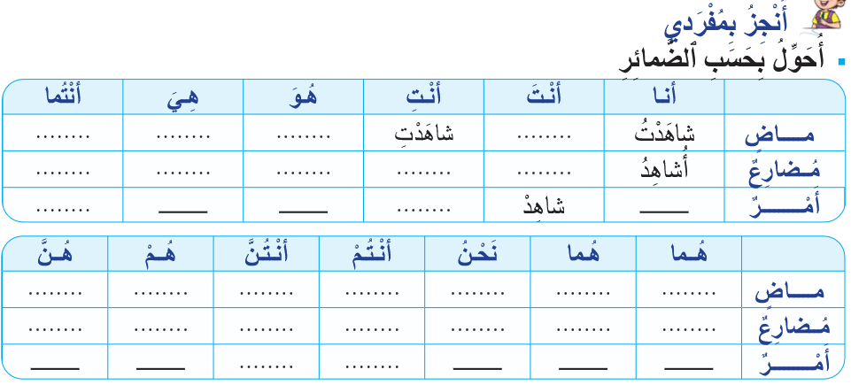
اختــتام الحــصة
الإنتاج الكتابي
قراءة
افتتاح الحصة
نصحح على السبورة. من يحول الفعل مع الضمائر في الماضي؟ هل تتفقون معه؟ -الآن في المضارع؟ ...

Slide 32

فسحة قصيرة

Slide 33
اخترت لكم ثلاثة ألغاز. أقرا عليكم اللغز 1، معكم 30 ثانية قبل رفع الألواح، ...
اختــتام الحــصة
الإنتاج الكتابي
قراءة
افتتاح الحصة
لُغْزٌ 1: مِياهٌ تَخْتَبِئُ تَحْتَ ٱلأَرْضِ، لا نَراها، وَنَسْتَخْرِجُها مِنَ ٱلْآبارِ، فَمَنْ تَكونُ؟
لُغْزٌ2: مِياهٌ نَشْرَبُها كُلَّ يَوْمٍ، لَيْسَتْ مالِحَةً كَماءِ ٱلْبَحْرِ،
فَمَنْ تَكونُ؟
لُغْزٌ 3: نَنْمو وَنَتَنَفَّسُ وَنَحْتاجُ إِلى ٱلْماءِ وَٱلْغِذاءِ لِنَعيشَ،
فَمَنْ نَكونُ؟

Slide 34
حلول الألغاز هي:
اختــتام الحــصة
الإنتاج الكتابي
قراءة
افتتاح الحصة
لُغْزٌ 1: مِياهٌ تَخْتَبِئُ تَحْتَ ٱلأَرْضِ، لا نَراها، وَنَسْتَخْرِجُها مِنَ ٱلْآبارِ، فَمَنْ تَكونُ؟
لُغْزٌ2: مِياهٌ نَشْرَبُها كُلَّ يَوْمٍ، لَيْسَتْ مالِحَةً كَماءِ ٱلْبَحْرِ،
فَمَنْ تَكونُ؟
لُغْزٌ 3: نَنْمو وَنَتَنَفَّسُ وَنَحْتاجُ إِلى ٱلْماءِ وَٱلْغِذاءِ لِنَعيشَ،
فَمَنْ نَكونُ؟
اَلْمِياهُ ٱلْجَوْفِيَّةُ
اَلْمِياهُ ٱلْعَذْبَةُ
اَلْكائِناتُ ٱلْحَيَّةُ.

Slide 35
إنتاج كتابي
الإنتاج الكتابي
إكمال قصة (كتابة بداية قصة)

Slide 36
في حصة الإنتاج الكتابي اليوم ستتدربون على إكمال قصة بكتابة بدايتها.
اختــتام الحــصة
الإنتاج الكتابي
قراءة
افتتاح الحصة
كِتابَةُ بِدايَةِ قِصَّةٍ

Slide 37
من يذكر بالمقاطع الأساسية لقصة التي تعرفنا عليها سابقا.
اختــتام الحــصة
الإنتاج الكتابي
قراءة
افتتاح الحصة
اَلْمَقاطِعُ ٱلْأَساسِيَّةُ لِقِصَّةٍ

Slide 38
من يقرأ خصائص كل مقطع من مقاطع القصة؟
اختــتام الحــصة
الإنتاج الكتابي
قراءة
افتتاح الحصة
اَلْقِصَّةُ
اَلنِّهايَةُ
اَلْوَسَطُ
اَلْبِدايَةُ
اَلْعَوْدَةُ لِلِاسْتِقْرارِ: نِهايَةٌ سَعيدَةٌ أَوْ حَزينَةٌ.
تَغَيُّرٌ مُفاجِئٌ في ٱلْأَحْداثِ- تَسارُعُ ٱلْأَحْداثِ - حَلُّ الْمُشْكِلَةِ).
اَلشَّخْصيّاتُ-اَلزَّمانُ وَٱلْمَكانُ- اَلْأَحْداثُ ٱلَّتي تَمَهِّدُ لِلْقِصَّةِ.

Slide 39
الآن هذه قصة بدون بداية. انتبهوا معي كيف سأكتب بداية لها.
اختــتام الحــصة
الإنتاج الكتابي
قراءة
افتتاح الحصة
.......................................................................................................................................................................
اَلْبِدايَةُ
وَفَجْأَةً، سَقَطَ في حُفْرَةٍ عَميقَةٍ، فَأَخَذَ يَصْرُخُ خائِفاً وَيَطْلُبُ ٱلْمُساعَدَةَ. سَمِعَ أَرْنَبٌ أَبْيَضُ صَوْتَهُ، فَأَسْرَعَ نَحْوَ ٱلْحُفْرَةِ، وَمَدَّ يَدَيْهِ إِلى ٱلْفَأْرِ فَأَنْقَذَهُ.
اَلْوَسَطُ
فَرِحَ ٱلْفَأْرُ كَثيراً، وَشَكَرَ ٱلْأَرْنَبَ عَلى طِيبَةِ قَلْبِهِ وَمُساعَدَتِهِ. وَمُنْذُ ذٰلِكَ ٱلْيَوْمِ، أَصْبَحا صَديقَيْنِ لا يَفْتَرِقانِ.
اَلنِّهايَةُ

Slide 40
أولا، أقرأ مقطع الوسط ومقطع البداية جيدا. استمعوا سأقرأ.
اختــتام الحــصة
الإنتاج الكتابي
قراءة
افتتاح الحصة
.......................................................................................................................................................................
اَلْبِدايَةُ
وَفَجْأَةً، سَقَطَ في حُفْرَةٍ عَميقَةٍ، فَأَخَذَ يَصْرُخُ خائِفاً وَيَطْلُبُ ٱلْمُساعَدَةَ. سَمِعَ أَرْنَبٌ أَبْيَضُ صَوْتَهُ، فَأَسْرَعَ نَحْوَ ٱلْحُفْرَةِ، وَمَدَّ يَدَيْهِ إِلى ٱلْفَأْرِ فَأَنْقَذَهُ.
اَلْوَسَطُ
فَرِحَ ٱلْفَأْرُ كَثيراً، وَشَكَرَ ٱلْأَرْنَبَ عَلى طِيبَةِ قَلْبِهِ وَمُساعَدَتِهِ. وَمُنْذُ ذٰلِكَ ٱلْيَوْمِ، أَصْبَحا صَديقَيْنِ لا يَفْتَرِقانِ.
اَلنِّهايَةُ

Slide 41
ثانيا، أحدد عناصر القصة. أي زمان ومكان مناسبين، الشخصيات وحدث بداية مناسب.
اختــتام الحــصة
الإنتاج الكتابي
قراءة
افتتاح الحصة
.......................................................................................................................................................................
اَلْبِدايَةُ
وَفَجْأَةً، سَقَطَ في حُفْرَةٍ عَميقَةٍ، فَأَخَذَ يَصْرُخُ خائِفاً وَيَطْلُبُ ٱلْمُساعَدَةَ. سَمِعَ أَرْنَبٌ أَبْيَضُ صَوْتَهُ، فَأَسْرَعَ نَحْوَ ٱلْحُفْرَةِ، وَمَدَّ يَدَيْهِ إِلى ٱلْفَأْرِ فَأَنْقَذَهُ.
اَلْوَسَطُ
فَرِحَ ٱلْفَأْرُ كَثيراً، وَشَكَرَ ٱلْأَرْنَبَ عَلى طِيبَةِ قَلْبِهِ وَمُساعَدَتِهِ. وَمُنْذُ ذٰلِكَ ٱلْيَوْمِ، أَصْبَحا صَديقَيْنِ لا يَفْتَرِقانِ.
اَلنِّهايَةُ

Slide 42
حسب مقطعي الوسط والنهاية يمكن للعناصر أن تكون هكذا.
اختــتام الحــصة
الإنتاج الكتابي
قراءة
افتتاح الحصة
اَلزَّمانُ وَالْمَكانُ: رُبَّما ذاتَ يَوْمٍ في الْغابَةِ.
الشخصيَّات: اَلْفَأْرُ وَالْأَرْنَبُ.
حدَثُ بِدايَةٍ مُناسِبٍ: رُبَّما كانَ الْفَأْرُ يَتَجَوَّلُ بَحْثاً عَنِ بَعْضِ الطّعامِ.
اَلْبِدايَةُ
وَفَجْأَةً، سَقَطَ في حُفْرَةٍ عَميقَةٍ، فَأَخَذَ يَصْرُخُ خائِفاً وَيَطْلُبُ ٱلْمُساعَدَةَ. سَمِعَ أَرْنَبٌ أَبْيَضُ صَوْتَهُ، فَأَسْرَعَ نَحْوَ ٱلْحُفْرَةِ، وَمَدَّ يَدَيْهِ إِلى ٱلْفَأْرِ فَأَنْقَذَهُ.
اَلْوَسَطُ
فَرِحَ ٱلْفَأْرُ كَثيراً، وَشَكَرَ ٱلْأَرْنَبَ عَلى طِيبَةِ قَلْبِهِ وَمُساعَدَتِهِ. وَمُنْذُ ذٰلِكَ ٱلْيَوْمِ، أَصْبَحا صَديقَيْنِ لا يَفْتَرِقانِ.
اَلنِّهايَةُ

Slide 43
ثالثا أركب الْعَناصِرَ وأَكْتب بدايةً للقصة. أقول
اختــتام الحــصة
الإنتاج الكتابي
قراءة
افتتاح الحصة
ذاتَ يَوْمٍ كانَ فَأْرٌ صَغيرٌ يَتَجَوَّلُ قُرْبَ الغابَةِ، وَهُوَ يَبْحَثُ عَنْ بَعْضِ الطَّعامِ.
اَلْبِدايَةُ
وَفَجْأَةً، سَقَطَ في حُفْرَةٍ عَميقَةٍ، فَأَخَذَ يَصْرُخُ خائِفاً وَيَطْلُبُ ٱلْمُساعَدَةَ. سَمِعَ أَرْنَبٌ أَبْيَضُ صَوْتَهُ، فَأَسْرَعَ نَحْوَ ٱلْحُفْرَةِ، وَمَدَّ يَدَيْهِ إِلى ٱلْفَأْرِ فَأَنْقَذَهُ.
اَلْوَسَطُ
فَرِحَ ٱلْفَأْرُ كَثيراً، وَشَكَرَ ٱلْأَرْنَبَ عَلى طِيبَةِ قَلْبِهِ وَمُساعَدَتِهِ. وَمُنْذُ ذٰلِكَ ٱلْيَوْمِ، أَصْبَحا صَديقَيْنِ لا يَفْتَرِقانِ.
اَلنِّهايَةُ

Slide 44
رابعا أقرأ القصة كاملة وأتحقق من انسجام مقطع البداية مع مقطع الوسط ومقطع النهاية.
اختــتام الحــصة
الإنتاج الكتابي
قراءة
افتتاح الحصة
ذاتَ يَوْمٍ كانَ فَأْرٌ صَغيرٌ يَتَجَوَّلُ قُرْبَ الغابَةِ، وَهُوَ يَبْحَثُ عَنْ بَعْضِ الطَّعامِ.
اَلْبِدايَةُ
وَفَجْأَةً، سَقَطَ في حُفْرَةٍ عَميقَةٍ، فَأَخَذَ يَصْرُخُ خائِفاً وَيَطْلُبُ ٱلْمُساعَدَةَ. سَمِعَ أَرْنَبٌ أَبْيَضُ صَوْتَهُ، فَأَسْرَعَ نَحْوَ ٱلْحُفْرَةِ، وَمَدَّ يَدَيْهِ إِلى ٱلْفَأْرِ فَأَنْقَذَهُ.
اَلْوَسَطُ
فَرِحَ ٱلْفَأْرُ كَثيراً، وَشَكَرَ ٱلْأَرْنَبَ عَلى طِيبَةِ قَلْبِهِ وَمُساعَدَتِهِ. وَمُنْذُ ذٰلِكَ ٱلْيَوْمِ، أَصْبَحا صَديقَيْنِ لا يَفْتَرِقانِ.
اَلنِّهايَةُ

Slide 45

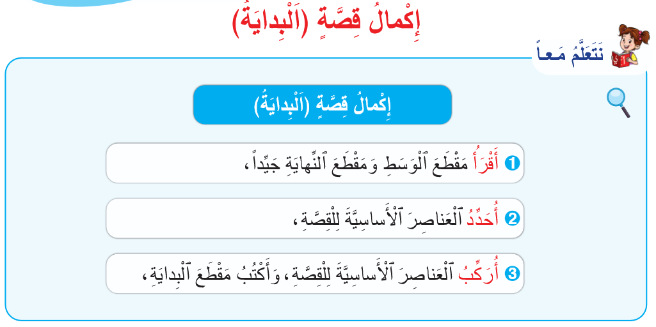
نتذكر الخطوات التي تساعدنا لإكمال قصة تنقصها وضعية البداية.
اختــتام الحــصة
الإنتاج الكتابي
قراءة
افتتاح الحصة

Slide 46
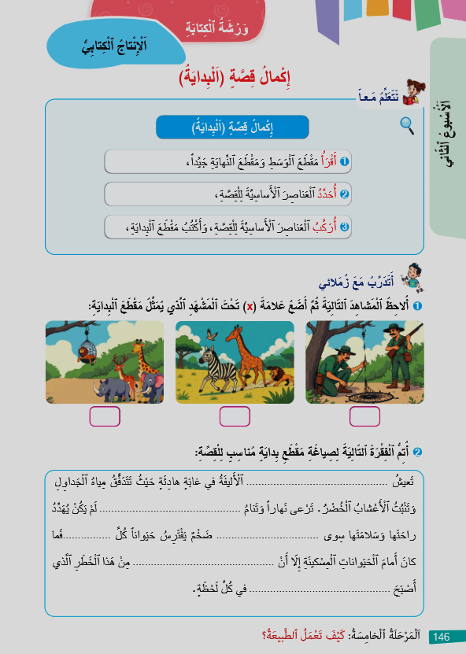
خذوا الكراسات ص 146. من يقرأ التعليمة 1؟ ماذا تمثل المشاهد؟ ما المطلوب؟
اختــتام الحــصة
الإنتاج الكتابي
قراءة
افتتاح الحصة

Slide 47
لاحظوا الصور جيدا ثم ضعوا علامة تحت الصورة التي تمثل وضعية البداية.
اختــتام الحــصة
الإنتاج الكتابي
قراءة
افتتاح الحصة

Slide 48
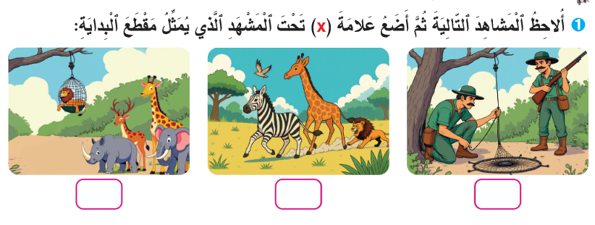
نصحح، ما هو مشهد البداية؟ لماذا؟ انتبهوا للتصحيح.
اختــتام الحــصة
الإنتاج الكتابي
قراءة
افتتاح الحصة

نِهايَةٌ: فَرِحَتِ الْحَيواناتُ لِأَنَّها تَخَلَّصَتْ مِنْهُ.
بدايَةٌ: حَيَواناتٌ تَعيشُ في الْغابَةِ، يوجَدُ أَسَدٌ يُهَدِّدُها.
وَسَطٌ: ذات يَومٍ نَصَبَ صَيّادانِ شَرَكاً تَحْتَ شَجَرَةٍ وَقَعَ فيهِ الْأَسَدُ الْمُفْتَرِسُ.

Slide 49
الآن من يقرأ التعليمة الثانية؟ ما المطلوب؟
اختــتام الحــصة
الإنتاج الكتابي
قراءة
افتتاح الحصة

Slide 50
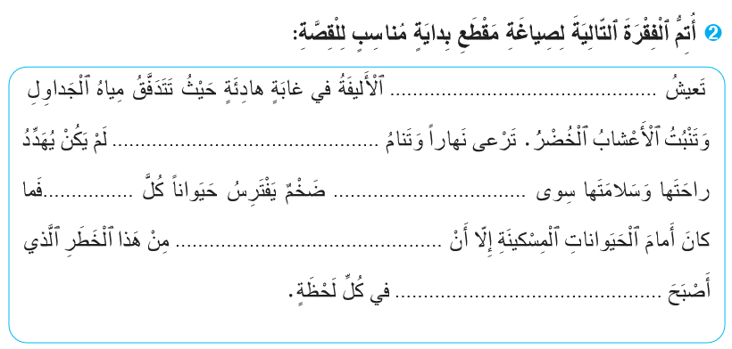
بشكل فردي أكملوا الفقرة للحصول على بداية للقصة.
اختــتام الحــصة
الإنتاج الكتابي
قراءة
افتتاح الحصة

Slide 51
في ثنائيات تقاسم مع زميلك عملك ووضح له كيف فعلت.
اختــتام الحــصة
الإنتاج الكتابي
قراءة
افتتاح الحصة

Slide 52
نصحح. من يقرأ البداية التي كتبها؟ استمعوا جيدا. -هل هي مناسبة للمشاهد؟
اختــتام الحــصة
الإنتاج الكتابي
قراءة
افتتاح الحصة

Slide 53
نصحح. من يقرأ البداية التي كتبها؟ استمعوا جيدا. -هل هي مناسبة للمشاهد؟
اختــتام الحــصة
الإنتاج الكتابي
قراءة
افتتاح الحصة
ٱلْحَيَواناتُ
لَيْلاً.
يَوْمٍ.
أَسَدٍ
شَعَرَتْ بِٱلْخَوْفِ
يُهَدِّدُها

Slide 54
اختتام الحصة
اختتام الحصة
ماذا تعلمتم؟
الواجب المنزلي

Slide 55
ماذا تَعَلَّمْتم في هَذِهِ ٱلْحِصَّةِ؟
اختــتام الحــصة
الإنتاج الكتابي
قراءة
افتتاح الحصة
نُصَرِّفُ الْفِعْلَ "قَطَعَ" في الماضي،المُضارِعِ وَالأَمْرِ.
ما الْعَناصِرُ الَّتي يَنْبَغي أَنْ تَتَضَمَّنَها وَضْعِيَّةُ بِدايَةِ قِصَّةٍ؟

Slide 56
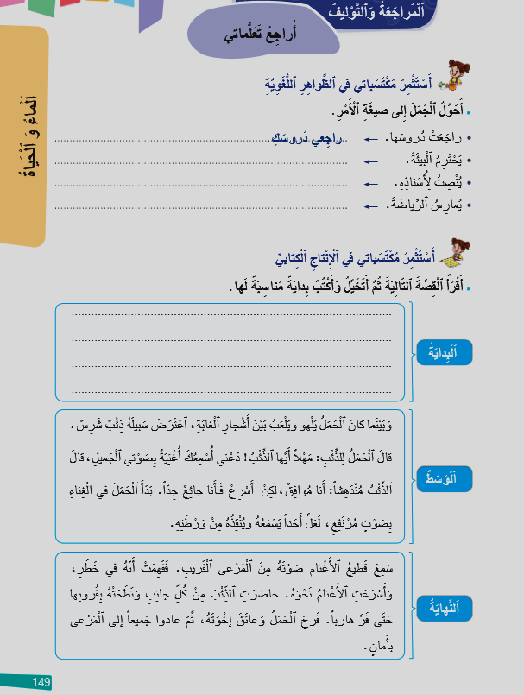
سجلوا الواجب المنزلي، اكتبوا بداية للقصة.
اختــتام الحــصة
الإنتاج الكتابي
قراءة
افتتاح الحصة

Slide 57


إلى اللقاء في الحصة المقبلة
اختــتام الحــصة
التعبير الكتابي
قراءة
افتتاح الحصة

Slide 58

بناء على إنجازات المتعلمين خلال الممارسة المستقلة
ما تقديرك لنسبة التحكم في هدف الدرس؟
تسجل النسبة على صفحة اليوم من مذكرة الأستاذ.

